Slide 1
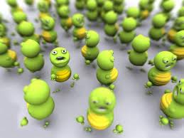
Загальна характеристика бактерій

Slide 2
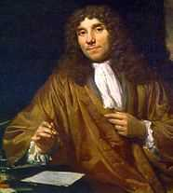
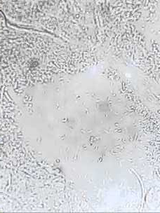
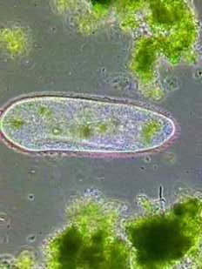
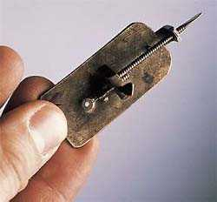
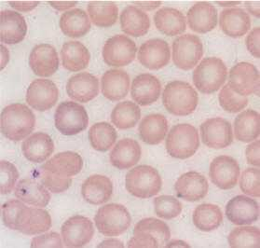
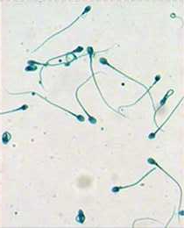
Відкриття бактерій
Антоні ван Левенгук (1632 – 1723) сконструював мікроскоп і
відкрив бактерії

Slide 3
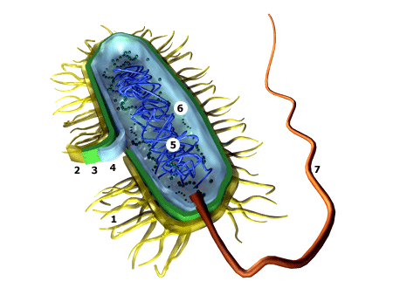
Бактерії
Нуклеоїд
Рибосоми
Джгутик
Бактерії збудовані дуже просто, але існують дуже давно. Ядра немає, ДНК просто у цитоплазмі

Slide 4
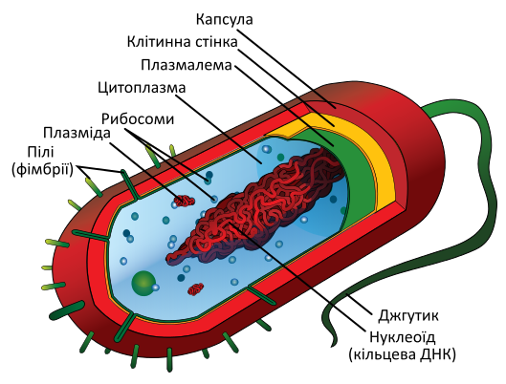
Бактерії
Мають щільну муреїнову оболонку, вкриту слизовою капсулою, а мембрана має численні вирости усередину

Slide 5
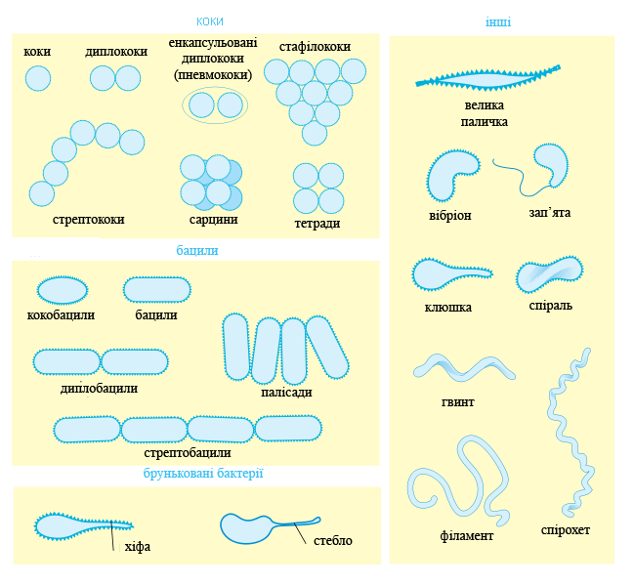
Форми клітин

Slide 6
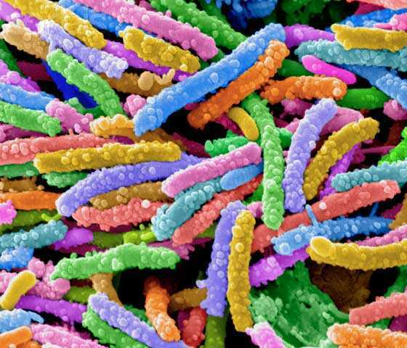
Бактерії
Живлення, дихання, виділення прості, через оболонку

Slide 7
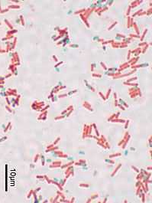
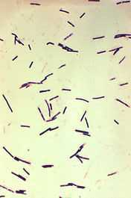
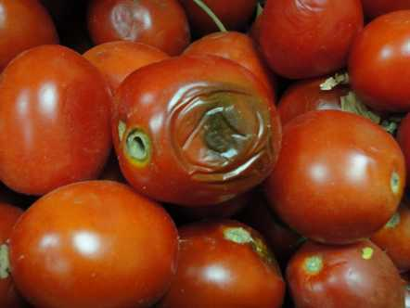
Живлення бактерій
Гетеротрофи: сапротрофи (споживають мертві організми та продукти життєдіяльності): бактерії гниття

Slide 8
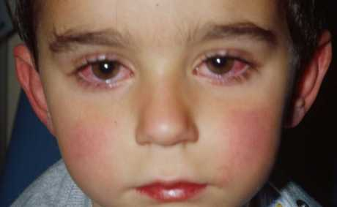
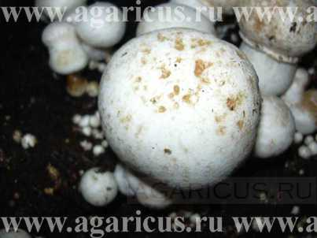
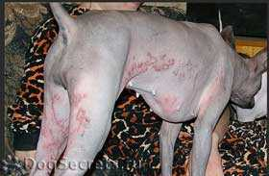
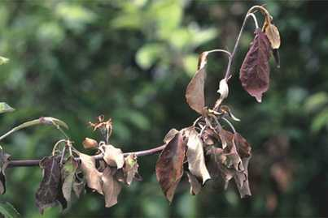
Живлення бактерій
Гетеротрофи: паразитичні бактерії призводять до захворювання людини, тварин, грибів, рослин

Slide 9
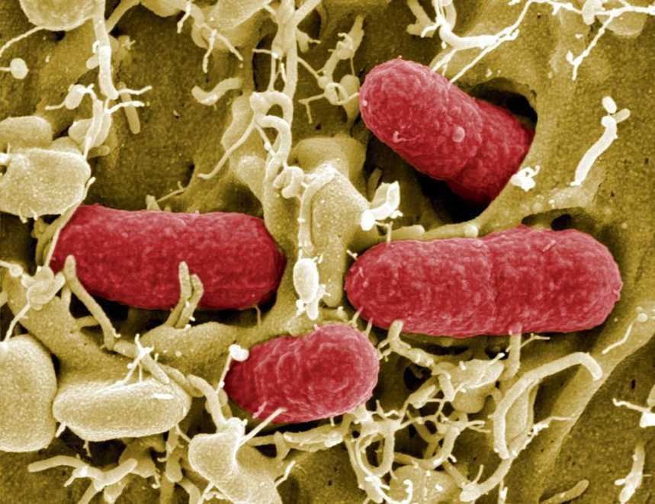
Живлення бактерій
Гетеротрофи: симбіотрофи – кишкова паличка у людини

Slide 10
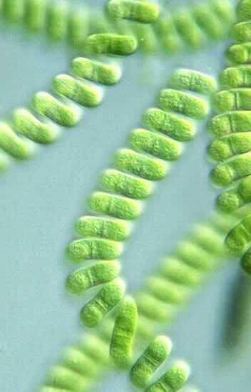
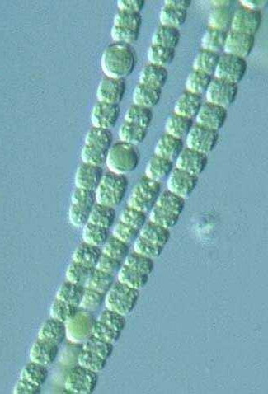
Живлення бактерій
Автотрофи: фототрофи – ціанобактерії

Slide 11
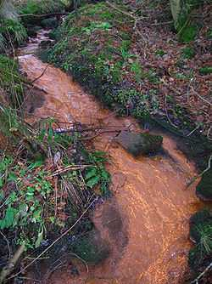
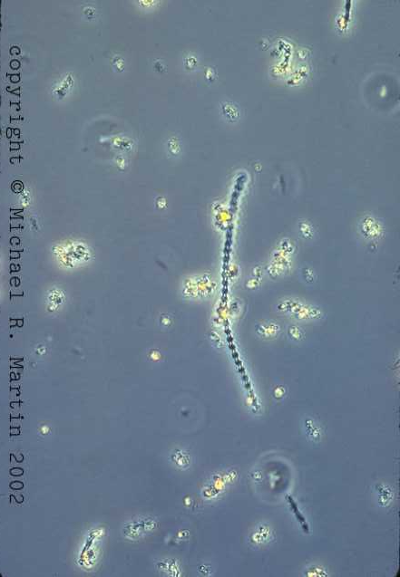
Живлення бактерій
Залізобактерії
у струмку
Автотрофи: хемотрофи – злізобактерії

Slide 12
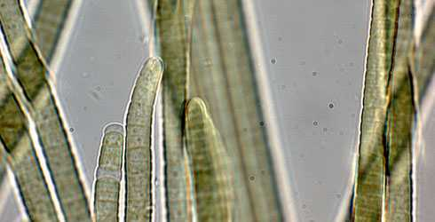
Дихання бактерій
Аеробні бактерії живуть у середовищі з киснем

Slide 13
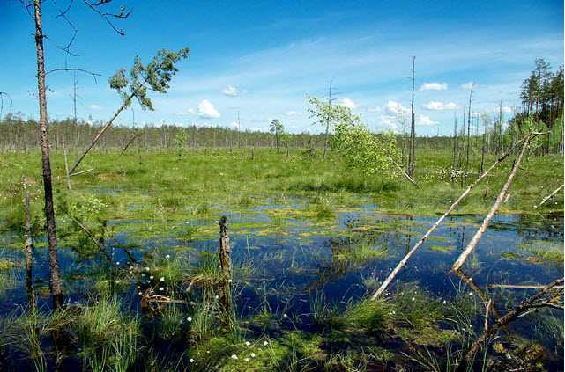
Дихання бактерій
Метаноутворюючі бактерії живуть в анаеробних умовах. Болотний газ

Slide 14
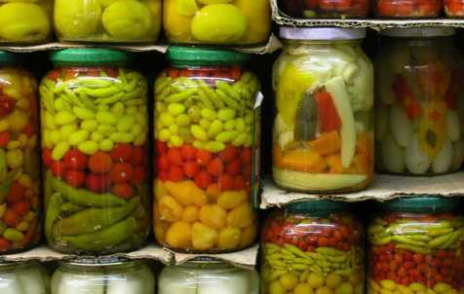
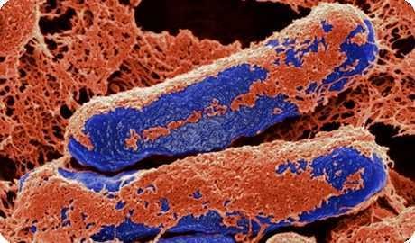
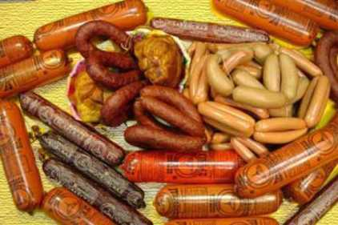
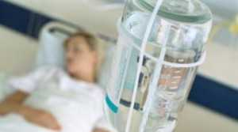
Дихання бактерій
Анаероби живуть у безкисневому середовищі (клостридіум). Ботулізм – смертельне отруєння

Slide 15
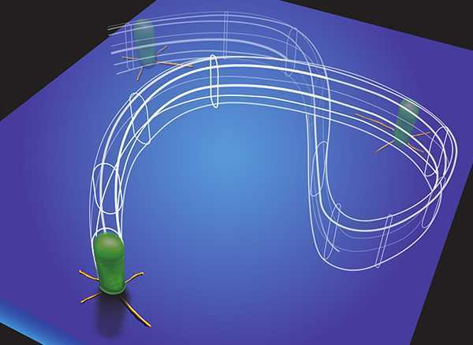
Рух бактерій
Є нерухомі і рухомі, рухаються обертаючись за допомогою джгутиків і слизу

Slide 16
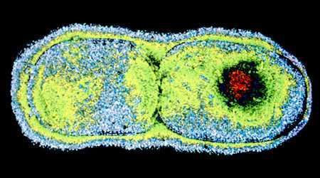
Розмноження бактерій
Нестатеве розмноження (поділ)

Slide 17
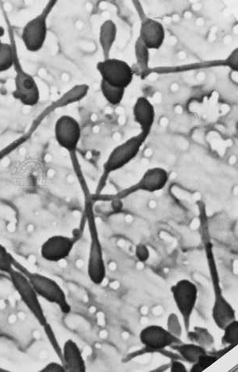
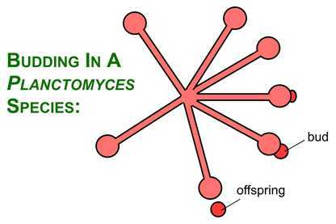
Розмноження бактерій
Нестатеве розмноження (брунькування)

Slide 18
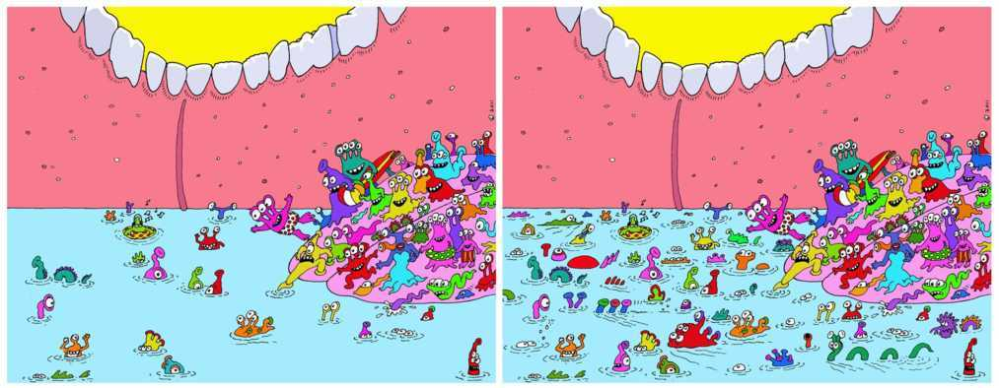
Розмноження бактерій
Бактерії розмножуються дуже швидко

Slide 19
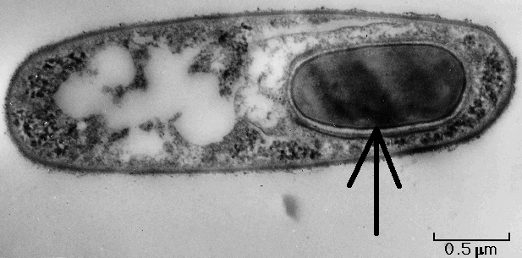
Спора
Спора - нутрощі бактерії в оболонці - витримує тривале висушування, кип’ятіння

Slide 20
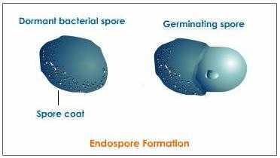
Спора
У сприятливих умовах спора проростає

Slide 21
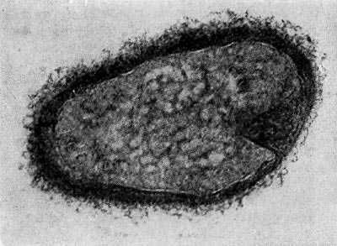
Циста
Циста – форма спокою бактерії,
коли оболонкою вкривається вся клітина

Slide 22
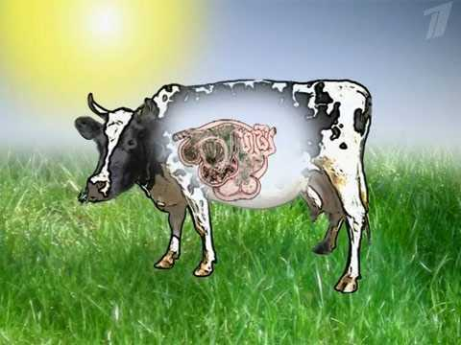
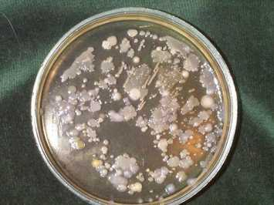
Поширення бактерій
Симбіотрофні бактерії приносять користь організму

Slide 23
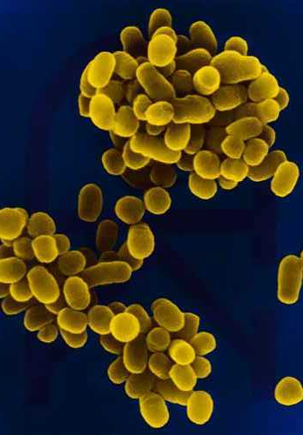
Поширення бактерій
Паразитичні бактерії призводять до хвороб

Slide 24
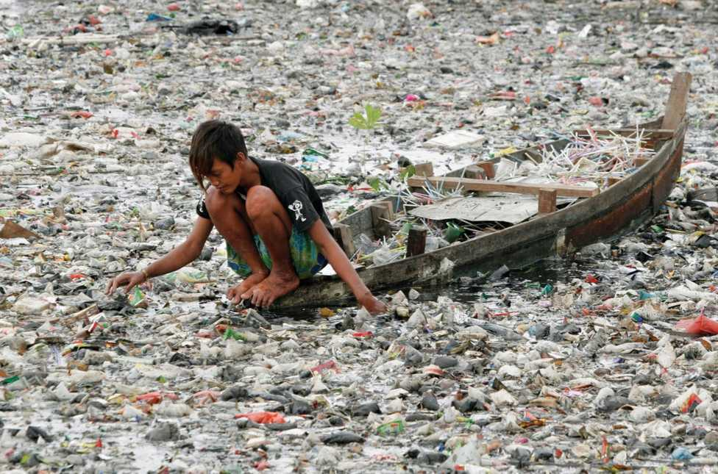
Значення бактерій
Санітарна роль (гниття)

Slide 25
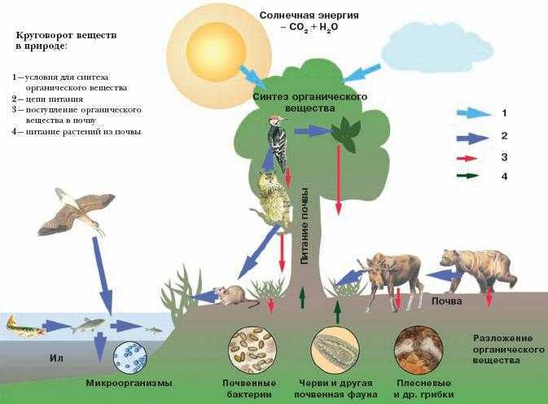
Значення бактерій
Є ланкою у колообігу речовин

Slide 26
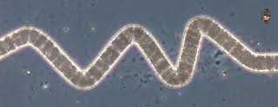
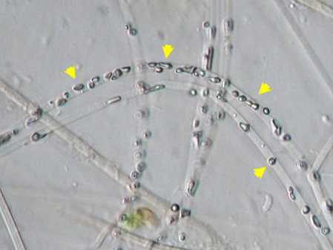
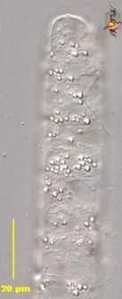
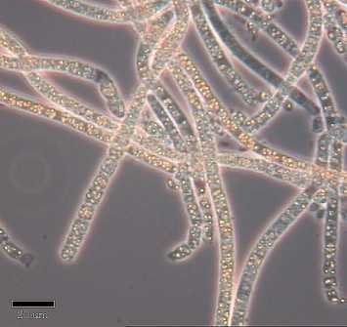
Значення бактерій
Сіркобактерії беруть участь у колообігу речовин

Slide 27
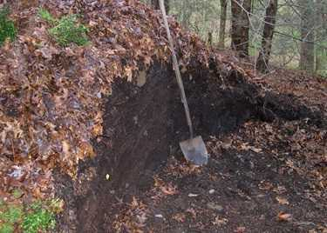
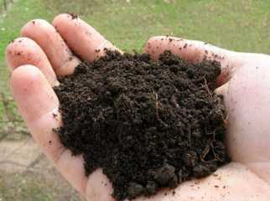
Значення бактерій
Утворюю грунт (сарпотрофи)

Slide 28
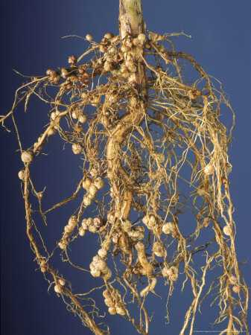
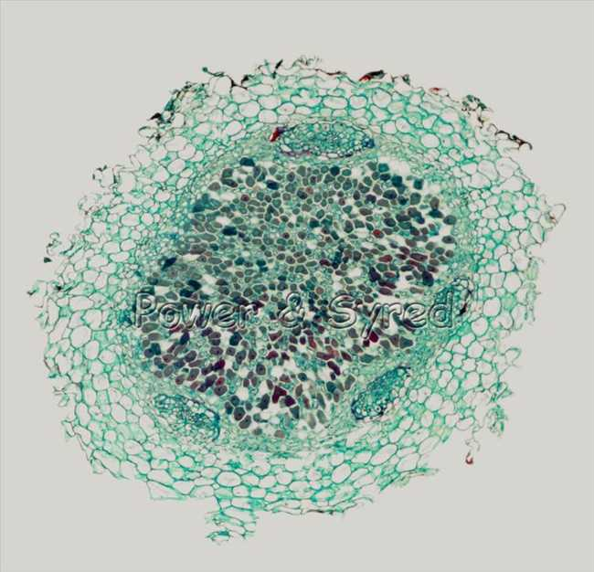
Значення бактерій
Бульбочкові бактерії у бобових засвоюють азот із повітря

Slide 29
Значення бактерій
Нігерія
Бактеріальне походження мають нафта і природний газ

Slide 30
Значення бактерій
Продукти бродіння: сир, йогурт

Slide 31
Значення бактерій
Продукти бродіння: квашені овочі

Slide 32
Значення бактерій
Продукти бродіння: органічні кислоти

Slide 33
Значення бактерій
Виготовлення волокон з льону

Slide 34
Значення бактерій
Дублення шкір

Slide 35
Значення бактерій
Отримання антибіотиків, вітамінів

Slide 36
Значення бактерій
Біопрепарати (спори бактерій) для боротьби із шкідниками

Slide 37
Значення бактерій
Очищення грунтів, водойм, стічних вод від промислових і побутових забруднень

Slide 38
Значення бактерій
Хвороботворні бактерії: туберкульоз

Slide 39
Значення бактерій
Хвороботворні бактерії: тиф

Slide 40
Значення бактерій
Хвороботворні бактерії: ангіна

Slide 41
Значення бактерій
Хвороботворні бактерії: дифтерія

Slide 42
Профілактика бактеріальний інфекцій
Дотримання правил гігієни

Slide 43
Значення бактерій
Хвороботворні бактерії: захворювання рослин

